Slide 1
বাংলা ক্লাসে
সবাইকে অনেক অনেক শুভেচ্ছা

Slide 2
পরিচিতি
মেফতাহুন নাহার কবিতা
বি,এ(অর্নাস);এম,এ(বাংলা)
প্রভাষক(বাংলা)
বিরামপুর চাঁদপুর ফাজিল মাদ্রাসা,
বিরামপুর,দিনাজপুর।
E-mail: kabitacpm@gmail.com
শ্রেণীঃ নবম-দশম দাখিদ বিষয়ঃ বাংলা সাহিত্য
অধ্যায়ঃ আঠারো
পাঠঃ গদ্য
সময়ঃ 50 মিনিট
Notes:
শিক্ষক ও পাঠ পরিচিতি

Slide 3
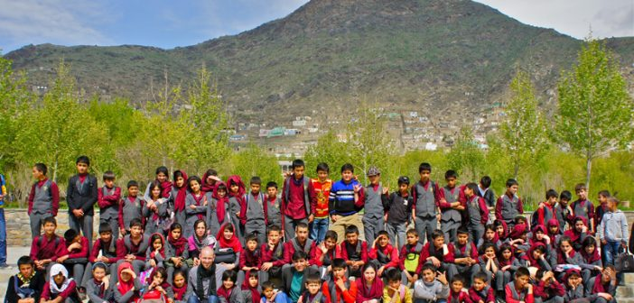
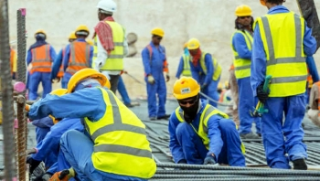
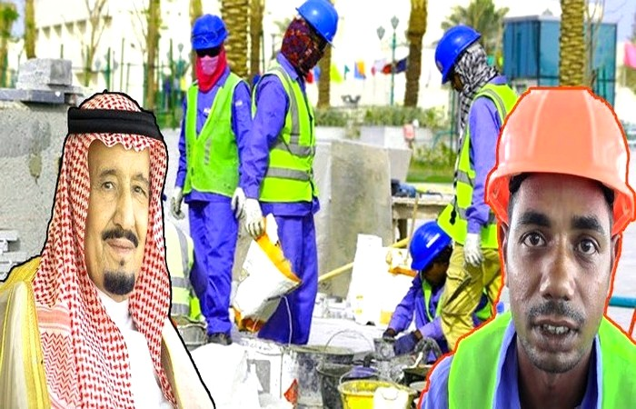
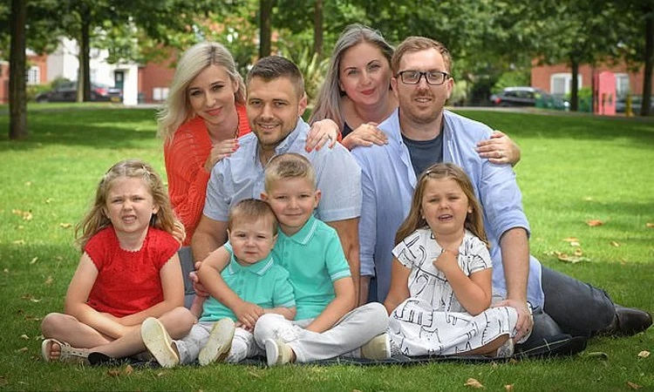
নিচের ছবিগুলো লক্ষ্য কর

Slide 4
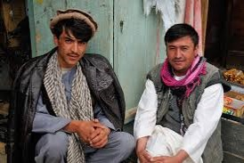
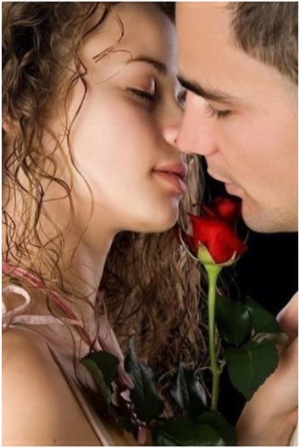
উপরের ছবিগুলো দেখে কি বুঝতে পারলে?
বিদেশী মানুষের ছবি।
প্রবাসে কারো সাথে বন্ধুত্ব হলে তাকে কি বলে?
যে বিদেশে থাকে তাকে কি বলে?
যে বিদেশে থাকে তাকে প্রবাসী বলে।
প্রবাস বন্ধু

Slide 5
আজকের পাঠ
প্রবাস বন্ধু
সৈয়দ মুজতবা আলী

Slide 6
শিখনফল
এই পাঠ শেষে শিক্ষার্থীরা...
১। লেখক পরিচিতি বলতে পারবে ;
২। শুদ্ধ উচ্চারণে গল্পটি পড়তে পারবে;
৩। নতুন নতুন শব্দের অর্থ বলতে পারবে।

Slide 7
লেখক পরিচিতি
জন্ম:১৯০৪ সালে, আসামে।
মৃত্যু -১৯৭৪,ঢাকা।
স্নাতক ডিগ্রি:১৯২৬সালে
উল্লেখযোগ্য রচনা:দেশে বিদেশে।
পেশা: অধ্যাপক
সৈয়দ মুজতবা আলী

Slide 8
একক কাজ
প্রশ্নঃ লেখক পরিচিতি সংক্ষেপে লিখ।

Slide 9
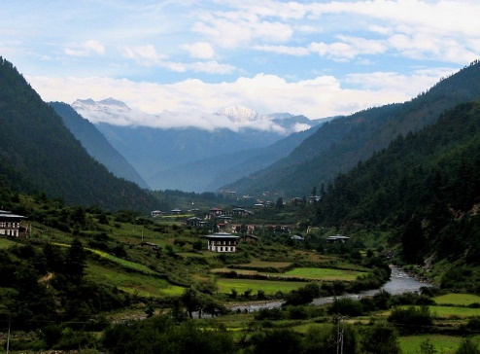
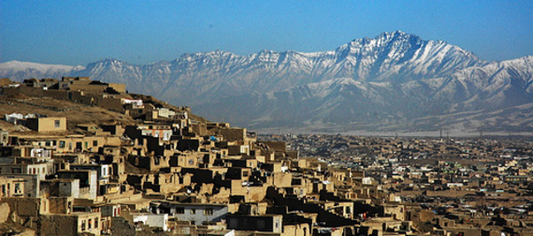
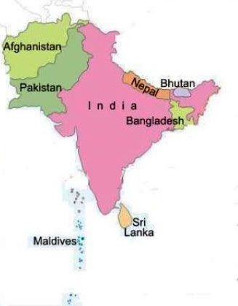
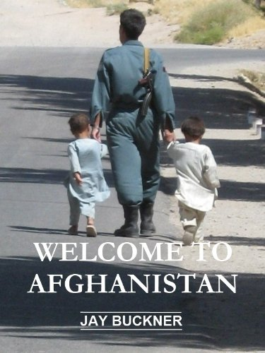
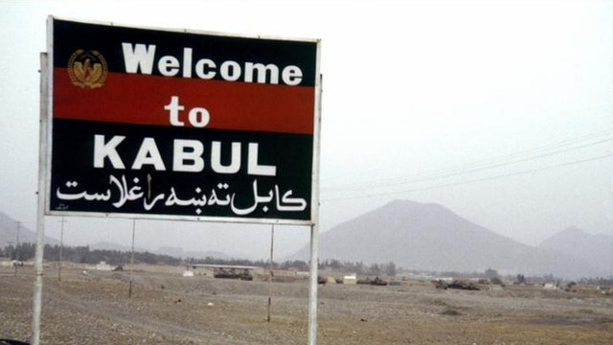
গল্পে যে দেশের কথা বলা হয়েছে তার পরিচিতি
আফগানিস্তান

Slide 10
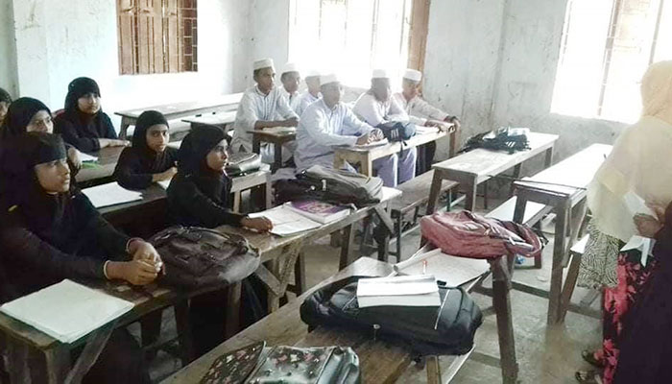
আর্দশ পাঠ

Slide 11
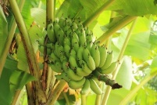
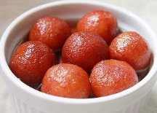
শব্দার্থ পরিচিতি
ও রভোয়া
আবার দেখা হবে।
মর্তমান কলা
মায়ানমারের কলার জাত।
রুজ
গাল রাঙ্গানোর প্রসাধনী।
পান্তুয়া
রসগোল্লা জাতীয় মিষ্টি।

Slide 12
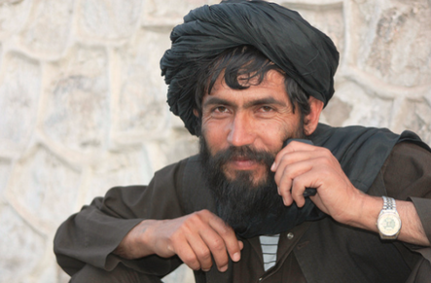
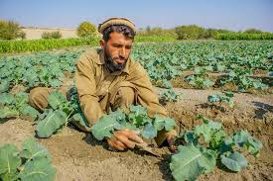
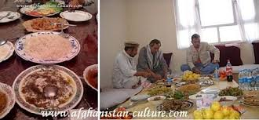
আফগানিস্তানে থাকার সময় যে লোকটির সাথে লেখকের পরিচয় ওবন্ধুত্ব হয় তার নাম আব্দুর রহমান। তার মধ্যে ছিল--
সরলতা
দেশপ্রেম
অতিথি পরায়ণতা

Slide 13
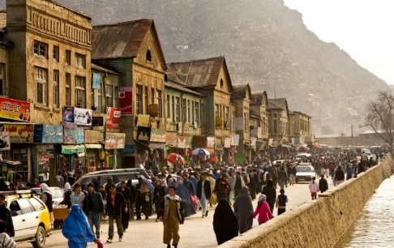
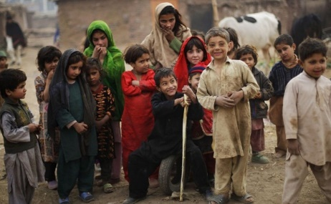
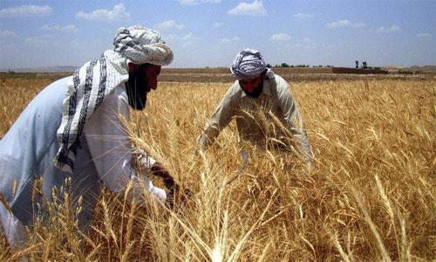
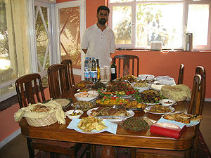
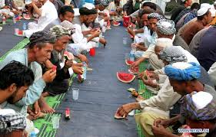
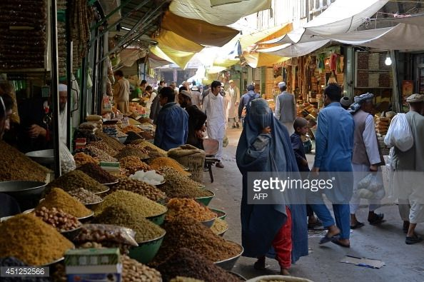
আফগানিস্তানের যে বিষয়গুলোর প্রতি লেখক দৃষ্টি দেন তা হলো-
ভূমি ,কৃষি ,ব্যবসা , বিচিত্র খাবার ও মানূষের সহজ-সরল জীবন

Slide 14
জোড়ায় কাজ
প্রশ্নঃ লেখক আফগানিস্তানে থাকার সময় যে লোকটির সাথে বন্ধুত্ব
হয়েছিল তাঁর সংক্ষিপ্ত পরিচয় লিখ।

Slide 15
পাঠ বিশ্লেষণ

Slide 16
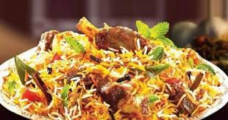
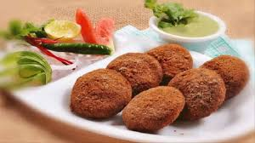
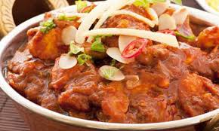
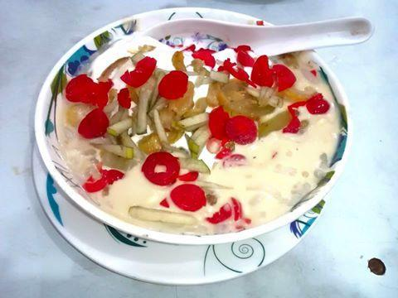
লেখককে যেসব খাবার পরিবেশনের মাধ্যমে আব্দুর রহমান আতিথেয়তার প্রমাণ রাখেন-১
কাবুলি পোলাও
কাবুলি কাবাব
কাবুলি কোরমা
কাবুলি ফালুদা

Slide 17
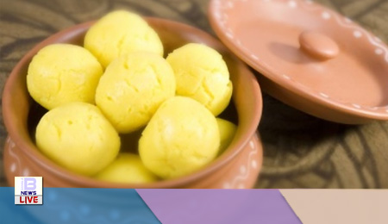
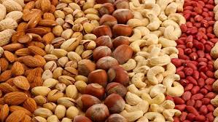
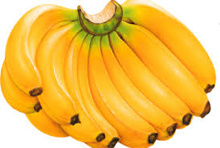
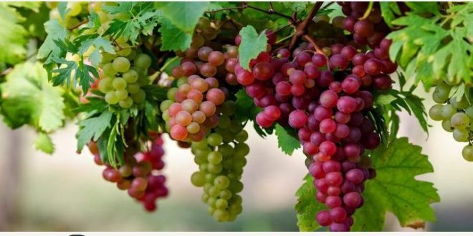
লেখককে যেসব খাবার পরিবেশনের মাধ্যমে আব্দুর রহমান আতিথেয়তার প্রমাণ রাখেন-২
কাবুলি পান্তুয়া বা মিষ্টি
কাবুলি আখরোট বা বাদাম
মর্তমান কলা
আফগানি আঙ্গুর

Slide 18
দলীয় কাজ
প্রশ্নঃ আফগানিস্তানের ভৌগলিক অবস্থান,পরিবেশসহ একটি খাবারের তালিকা তৈরী কর।

Slide 19
মূল্যায়ন
১। সৈয়দ মুজতবা আলী কত সালে জন্মগ্রহন করেন?
২। লেখক কাবুল থেকে কত মাইল দূরে থাকতেন?
৩। অধ্যক্ষ জিরার কোন দেশী?
৪। পানশির কোথায় অবস্থিত ?
৫। বরফের পাহাড়ের নাম কী ?
৬। লেখক কত সালে মৃতুবরণ করেন?

Slide 20
বাড়ির কাজ
প্রশ্নঃ তোমার জীবনের কোন একটি ভ্রমণের অভিজ্ঞতা সংক্ষেপে লিখে আনবে।

Slide 21
সকলকে ধন্যবাদ
আবার দেখা হবে।

